Slide 1
揭 阳
JIEYANG
——WRITTEN BY WU JINPING

Slide 2

CONTENTS 目录
01
PART ONE 基本概况
02
PART TWO 自然地理
03
PART THREE 历史长流
04
PART FOUR 饮食文化

Slide 3
CONTENTS 目录
05
PART FIVE 工艺文化
06
PART SIX 旅游景点
07
PART SEVEN 荣誉亮点

Slide 4

基本概况
PART 1
揭阳市是中华人民共和国广东省下辖的地级市，位于广东省东部。市境东接汕头市、潮州市，北连梅州市，西邻汕尾市，南临南海。
全市总面积5265平方公里，人口605.89万。
揭阳是粤东古邑，广东省历史文化名城，全国著名侨乡，有华侨320多万人，遍居世界各地，还有归侨、侨眷180万人，亦是海峡西岸经济区成员城市。

Slide 5
基本概况
人 口
揭阳市是广东省人口较多且较为稠密的地区之一。根据2010年第六次全国人口普查，全市常住人口为587.70万人。
侨 乡
揭阳是全国著名侨乡，港澳台同胞和旅外华侨320多万人，
遍居世界各地，还有归侨、侨眷180万人。
民 族
汉族人口占总人口的99.99％以上，另有极少数的回、满、苗、壮、黎、傣、京等少数民族。
语 言
地方语言主要是潮汕话，也有部分客家语。其中潮汕话分布在大部分县区而客家语则主要分布在揭西县和揭东县西北部。

Slide 6
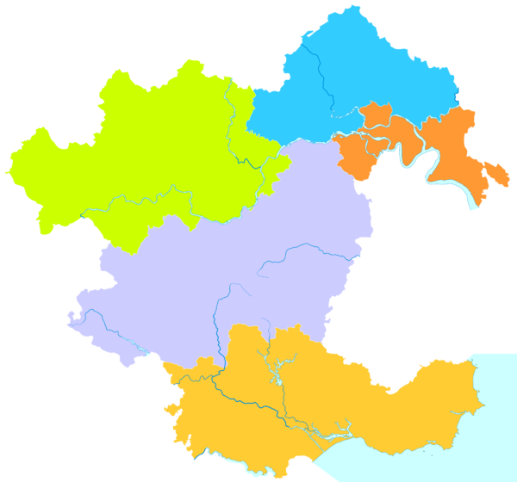
自然地理
行政区划
揭阳市下辖2个市辖区、2个县，代管1个县级市。
市辖区：榕城区、揭东区
县级市：普宁市
县：惠来县、揭西县
另外，揭阳市设立了4个具有部分县级权限的行政单位：蓝城区（原东山区）、揭阳空港经济区（原揭阳经济开发试验区）、普宁华侨管理区和大南山华侨管理区。
揭东区
揭西县
榕城区
普宁市
地理环境
揭阳市地处广东省东部，东邻汕头、潮州，西接汕尾，南濒南海，北靠梅州，北回归线从南部穿过。陆地面积5240.5平方公里。大陆海岸线长136.9公里，沿海岛屿30多个。地势自西向东倾斜，低山高丘与谷地平原交错相间，分布不均，西北部和西南部多为丘陵、山地，中部、南部和东南部都是广阔肥沃的榕江冲积平原和滨海沉积平原。 最高峰李望嶂海拔1222米，位于揭西北部和梅州五华交界处，东经115°51'，北纬23°40'，为莲花山脉东段支脉大北山主峰，东北方向与鸿图嶂相望。
惠来县

Slide 7

历史长流
春秋战国
秦始皇三十三年（公元前214年）
隶属百越地
遣任嚣、赵佗，攻取陆梁地，置桂林、象、南海三郡，并派兵戍守五岭。南海郡辖揭阳等六县。揭阳县因揭阳岭而得名
古
汉武帝元鼎六年（前111年）
建制揭阳县，管辖现潮汕、兴梅和闽南的龙溪、漳浦等地方
北宋绍兴十年（1140年）
东晋以后
又设立揭阳县
几经复废
南宋末年
今
因逃避战乱，十几万福建的莆田人移民到潮州、汕头一带
新中国成立
如今
揭阳县先后隶属潮汕专区、粤东行政区、汕头专区、汕头市
揭阳市现辖榕城区、揭东区、揭西县、惠来县，代管普宁市（县级市）

Slide 8
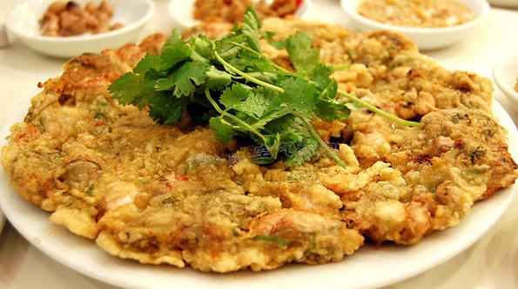
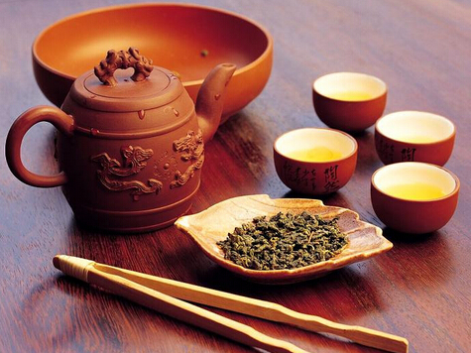
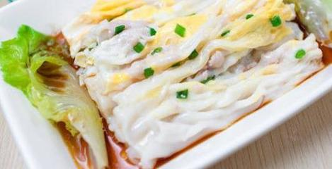
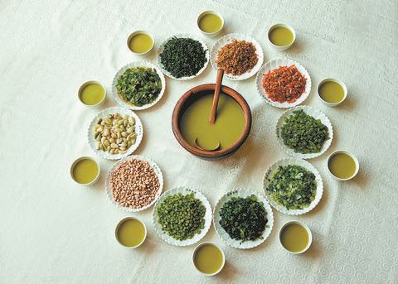
饮食文化
肠粉（又叫布拉蒸肠粉，是一种米制品，亦称拉粉、卷粉、猪肠粉） 因为早市销量大，多数店家又供不应求，人们常常是排队候吃，因此又被戏称为“抢粉”。以“白如雪，薄如纸，油光闪亮，香滑可口”著称。在广东，它价廉、美味，老少咸宜，妇孺皆知。
揭西的客家人素有煮擂茶的习俗，夏秋季节，天气酷暑，人们劳作之后，经常不大想吃饭，往往以擂茶为午餐。揭西擂茶具有咸、香、甜、苦、甘等多种味道，喝之觉得喉咙清爽，荡气回肠，别有一番韵味。
蚝烙
潮汕功夫茶
潮汕工夫茶（即潮汕茶道，亦称“潮州功夫茶”)，是中国古老的汉族茶文化中最有代表性的茶道。在潮汕当地把茶做为了待客的最佳礼仪并加以完善，这不仅是因为茶在许多方面有着养生的作用，更因为自古以来茶就有"待君子，清心身"的意境。
蚝烙(潮汕话为o lua，潮汕话属闽南语方言，o对应的字是"蚵"，所以潮汕也沿用了这个字)是广东省潮汕地方特色小食，台湾地区称为蚵仔煎。这种蚝烙，是用地瓜粉溶于水，拌葱珠，在一个平底的铁锅上煎，加上海蛎，再下蛋花，取起蘸鱼露吃。
肠粉
揭西擂茶

Slide 9
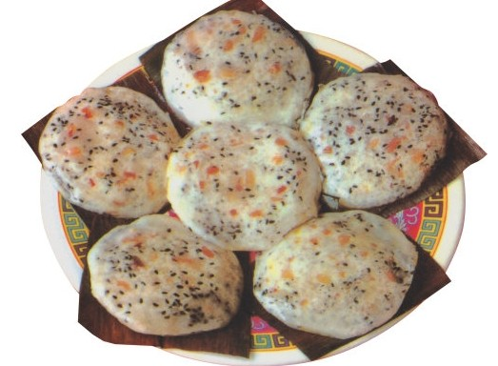
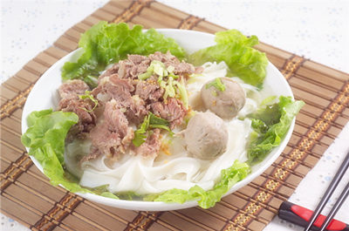
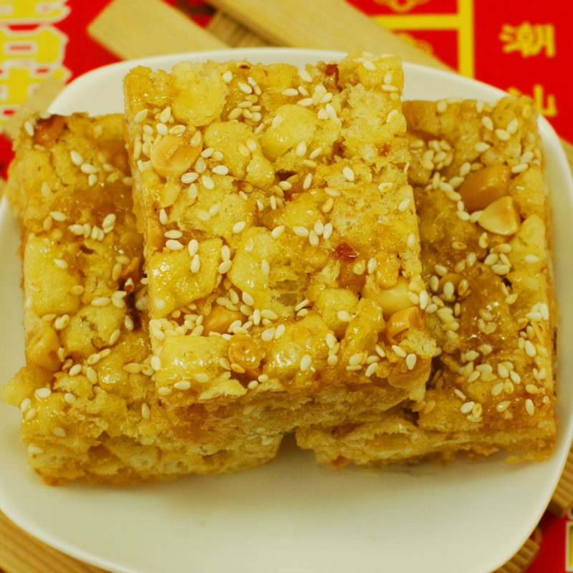
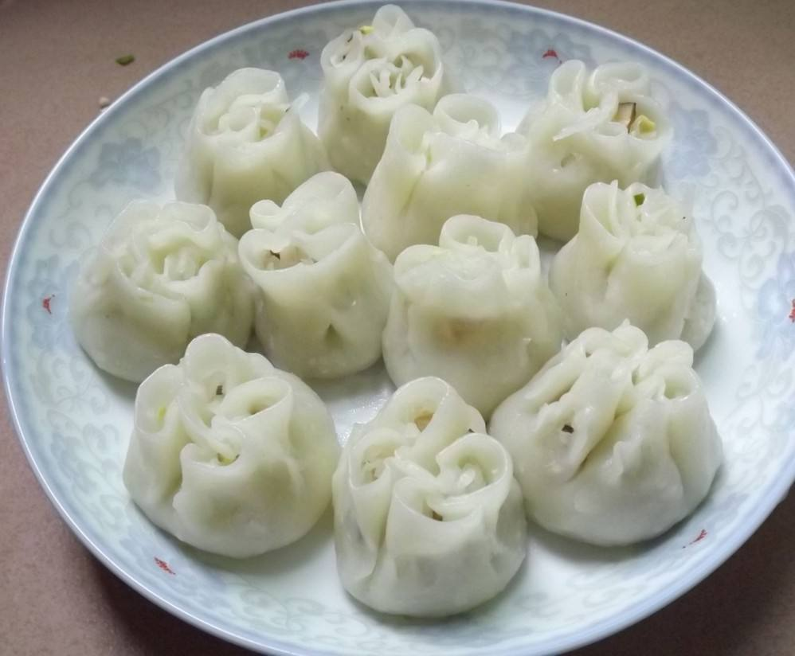
饮食文化
炮台南糖（产于揭东县炮台镇，又名蛋面南糖）是潮汕名优食品，已有近百年生产历史。炮台南糖选料上乘，松软爽口，清甜醇香，肥而不腻，为佐茶佳品。2011年，炮台南糖制作技艺被评为市非物质文化遗产。
小米粿是潮汕的一种著名地方小吃，小米粿的形状很独特，粿皮是银白色的，在粿皮外还雕有许多精致的花纹。粿的中间是一个金黄色的小虾米，咋一看，好像一朵白色的花朵在春天里绽放开来。吃起来口感柔滑，香而不腻。
乒乓粿
牛肉粿条
乒乓粿（也称槟醅粿，是揭阳的传统小吃。由于潮汕话发音上的相近，潮汕民众大致称为“乒乓粿”）相传南宋末年战乱四起，民不聊生，揭阳从民为抵御饥饿，用鼠曲草混合糯米碾成糯粉，制成粿品充饥。1997年，被认定为全国首批“中华名小吃”。
牛肉粿条是广东潮汕地区著名的小吃。以汕头牛肉粿和揭阳牛肉粿闻名。潮汕人简称牛肉粿，在潮汕地区和珠三角的潮汕牛肉店都可吃到，鲜绿的芥蓝，加入嫩嫩的牛肉片，和那入口滚烫的粿条，绝妙的搭配，营造出让人念念不忘的口味，真是美味可口。
炮台南糖
小米粿

Slide 10
工艺文化
潮绣，粤绣之一，发源并流行于今潮汕地区，自清代以来，潮州妇女多勤纺织，刺绣艺术被广泛应用于日常生活实用装饰品上。
潮绣有着有强烈的地方色彩，构图饱满均衡，针法繁多，纹理清晰，金银线镶，托地垫高，色彩浓艳，装饰性强，尤以富有浮雕效果的垫高绣法独异于其它绣法，此外，以金碧、粗犷、雄浑的垫凸浮雕效果的钉金绣也尤为人所瞩目，宜于庙堂会所装饰和喜庆之用。
题材有人物、龙凤、博古、动物、花卉等，以饱满、匀称的构图和热烈喜庆的色彩，气氛鲜明、生动地表现题材，使潮绣产生了丰富瑰丽的艺术效果。
惠来贝雕是选用有色贝壳经剪取、车磨、抛光、堆砌、粘贴等工序加工而成的工艺品。
贝雕画是巧用各种贝壳的自然颜色和形状，经过设计图稿，精心选料，雕刻琢磨，堆贴组装等工序加工创作而成的。
品种有各种人物、动物、花卉、挂屏等陈设品;各种文具、烟具、台灯等生活用品。通过雕磨和化学处理，贝壳具有十分丰富的潜伏色。艺人们吸取了国画的概括的传统，雕塑造型技巧和刺绣技法的精华，再根据贝壳的特性创造出画面简洁凝重，清秀富丽，风格独特的贝雕工艺品。
揭阳木履即揭阳木屐又称潮汕木屐。木屐多用泡木、黄桑木、苦栋木等制成，并且以原块木为宜。
我国南方地区气温高雨量多，着木屐较北方普遍，而以潮汕地区最为闻名。
潮汕人喜穿木屐，是因为地处亚热带气候，全年之中冬夏差别不大，穿木屐可以避暑纳凉，可以防湿去湿，价格便宜可以节省费用，洗澡穿着可使脚足水汽很快地变干，"澡身濡足，倾刻遂燥"。由于穿木屐有上述诸好处，方便人民生活，因此穿木屐之风在潮汕广为流行。
潮 绣
揭阳木履
惠来贝雕

Slide 11
旅游景点
Step 1
Step 2
Step 3
Step 4
Step 5
揭阳市文化广场
揭阳学宫
揭阳楼
紫峰山紫峰寺
紫陌山
进贤门
黄岐山风景区
风门古径景区
桂竹园动物园
三山国王祖庙
钱坑石灵寺
双峰寺
MORE……

Slide 12
荣誉亮点
郑大进（1709年－1782年），字誉捷、号谦基、退谷，广东揭阳梅岗人。清朝政治人物。
曾习经（1867年9月18日－1926年5月18日），又名曾刚甫，号蛰庵居士，广东揭阳棉湖镇（今属揭西县）人。著名诗人，梁启超认为其是“有清易代之际第一完人”。
许地山（1894年2月3日－1941年8月4日），20世纪上半叶中国作家、学者、基督徒。名赞堃，字地山，笔名落花生（落华生）。
丘之纪（1902年-1937年），广东揭阳人，黄埔军校三期学生。20世纪30年代先后任民国财政部税警总团团长、副总团长。1937年10月28日，奉令于上海刘家宅阻击日军。11月2日与敌激战时，肉搏殉国。牺牲后，国民政府追赠陆军少将。
杨遵仪（1908年10月7日－2009年9月17日），广东揭阳洋淇乡寨内村（今属揭东县登岗镇）。中国大陆古生物学和地层学的奠基人以及地层古生物教育事业的开拓者。
傅海峰（1984年1月2日－），中国羽毛球男子双打运动员，广东揭阳市惠来县人，与蔡赟搭档后成为中国继李永波及田秉毅之后的全英公开赛冠军(2005年)。以后场大力杀球著称。
林毛根（1929年－2007年6月8日），中国广东揭阳人，著名古筝演奏家，中国音乐学院民族音乐研究班客席导师，中国音乐家协会会员，中国音乐家协会古筝学会顾问，汕头市音乐家协会名誉主席，一代潮乐宗师。
中国五金基地市（揭阳市）
中国竹笋之乡（揭东县）
中国青榄之乡（普宁市）
中国荔枝之乡（惠来县）
中国青梅之乡（普宁市）
国家生态示范区建设县（揭西县）
中国能源工业大县（惠来县）
中国蕉柑之乡（普宁市）
中国纺织产业基地市（普宁市）
中国中药名城（普宁市）
中国民间艺术之乡（榕城区潮州音乐，普宁市英歌舞）
亚洲玉都（揭阳市）

Slide 13
THANK
YOU!
——WRITTEN BY WU JINPING

Slide 14
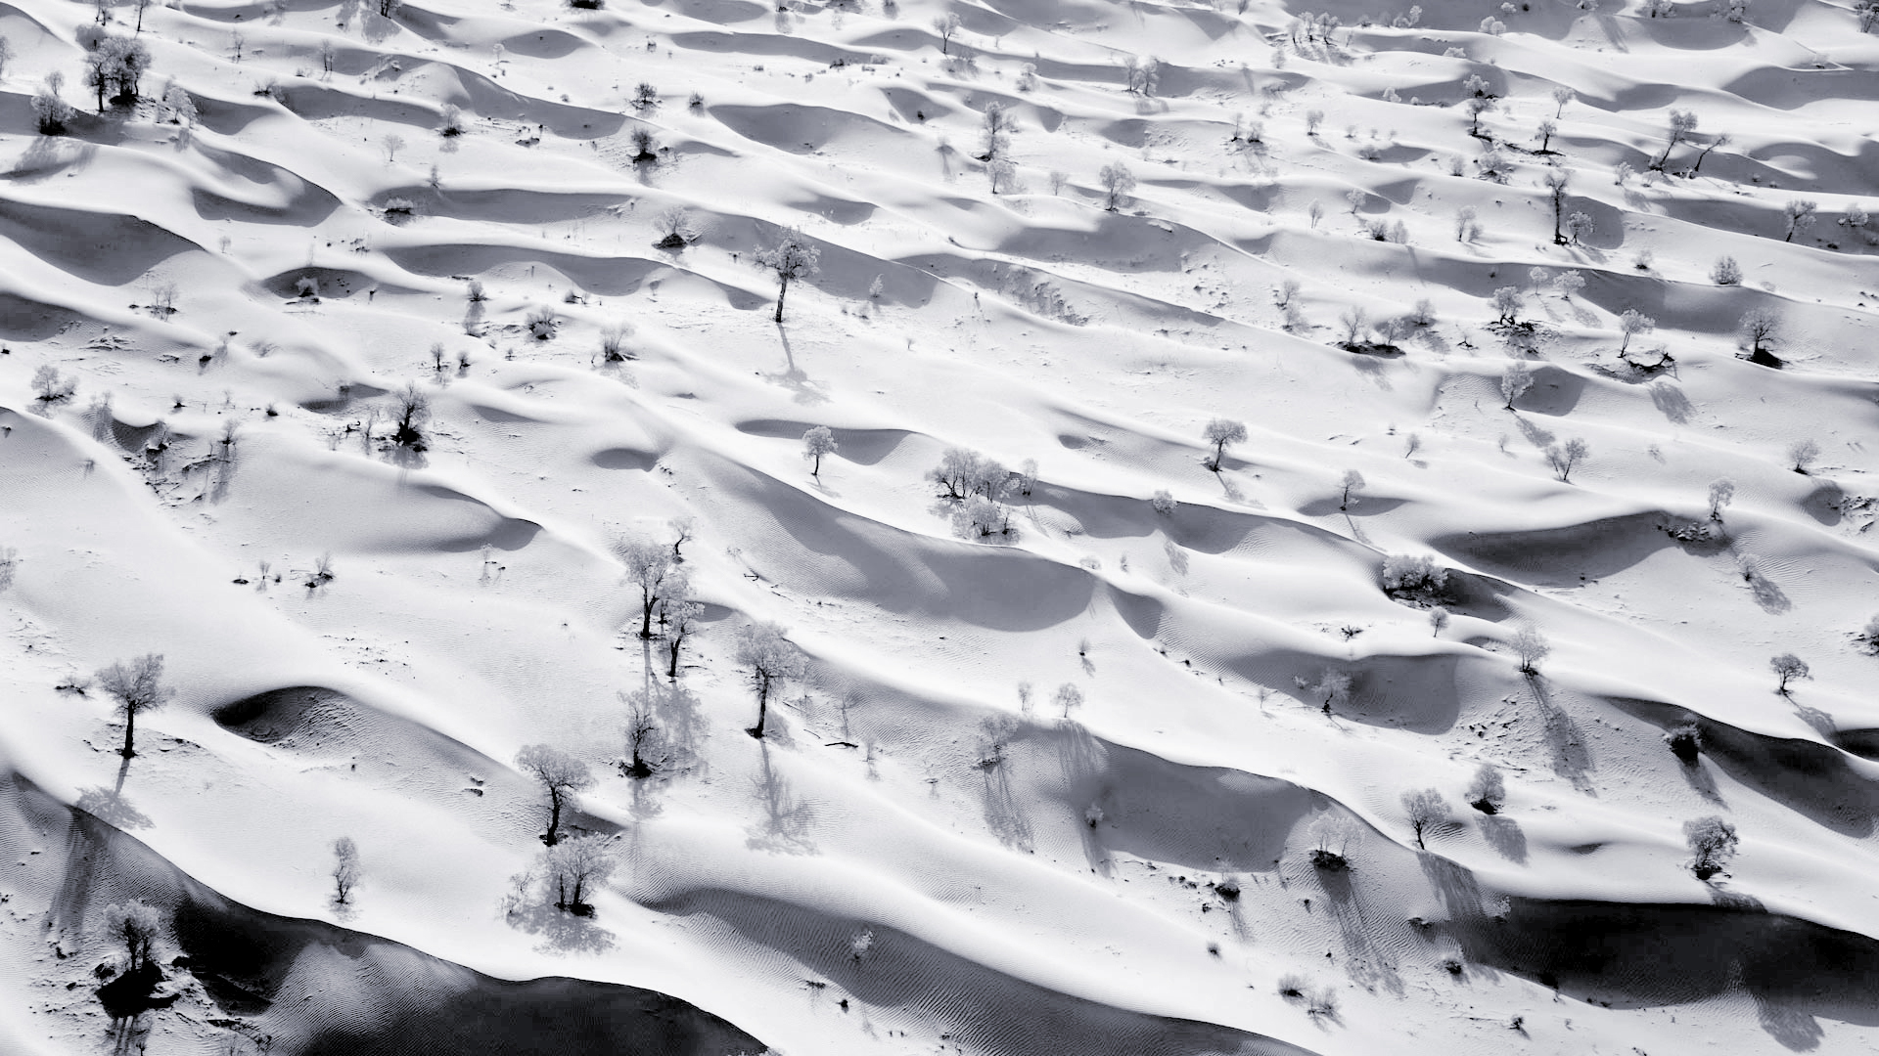


参考文献资料
维基百科
Baidu
OfficePLUS
Cn.bing.com

